Slide 1

Големи данни
Доц. д-р Станка Хаджиколева
MBA B.Sc.A Георги Густинов

Slide 2

Какво е Big Data?
Big data е развиващо се понятие, което описва голям обем структурирани, полу-структурирани и неструктурирани данни. Въпреки че big data не се отнася за определено количество данни, терминът се използва за големи информационни масиви от порядъка на петабайти и ексабайти данни.
Big Data е събирането на огромни количества информация, които са толкова обемни и сложни, че е невъзможна тяхната обработка с досегашните СУБД или традиционните приложения за обработка на данни. Предизвикателствата, пред които са изправени IT специалистите, включват събиране, съхраняване, търсене, споделяне, прехвърляне, анализиране и визуализиране на данните.

Slide 3
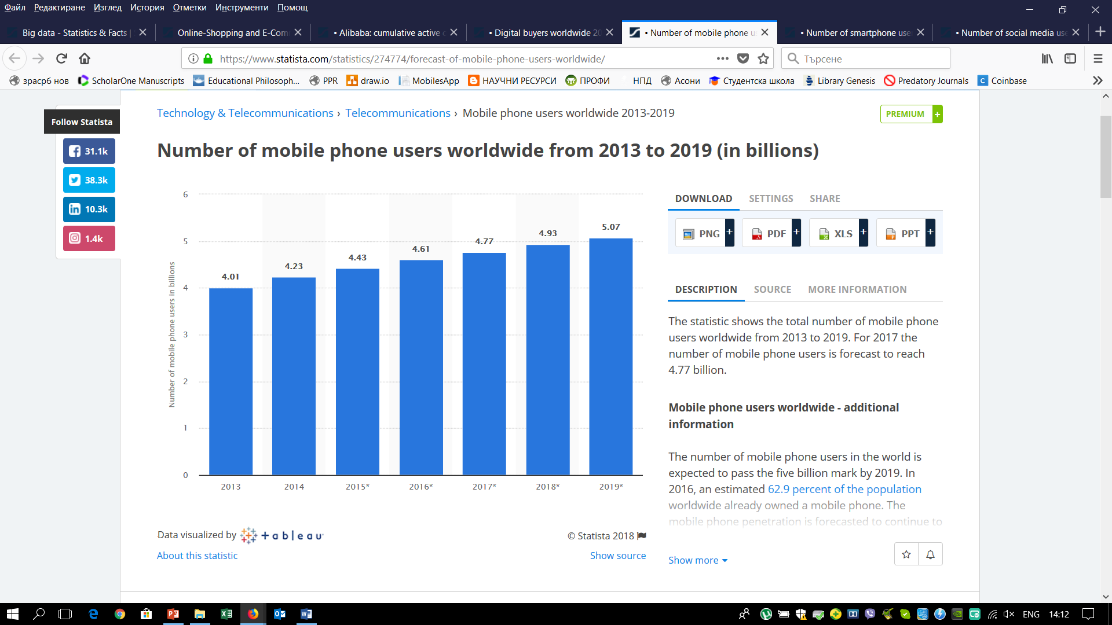
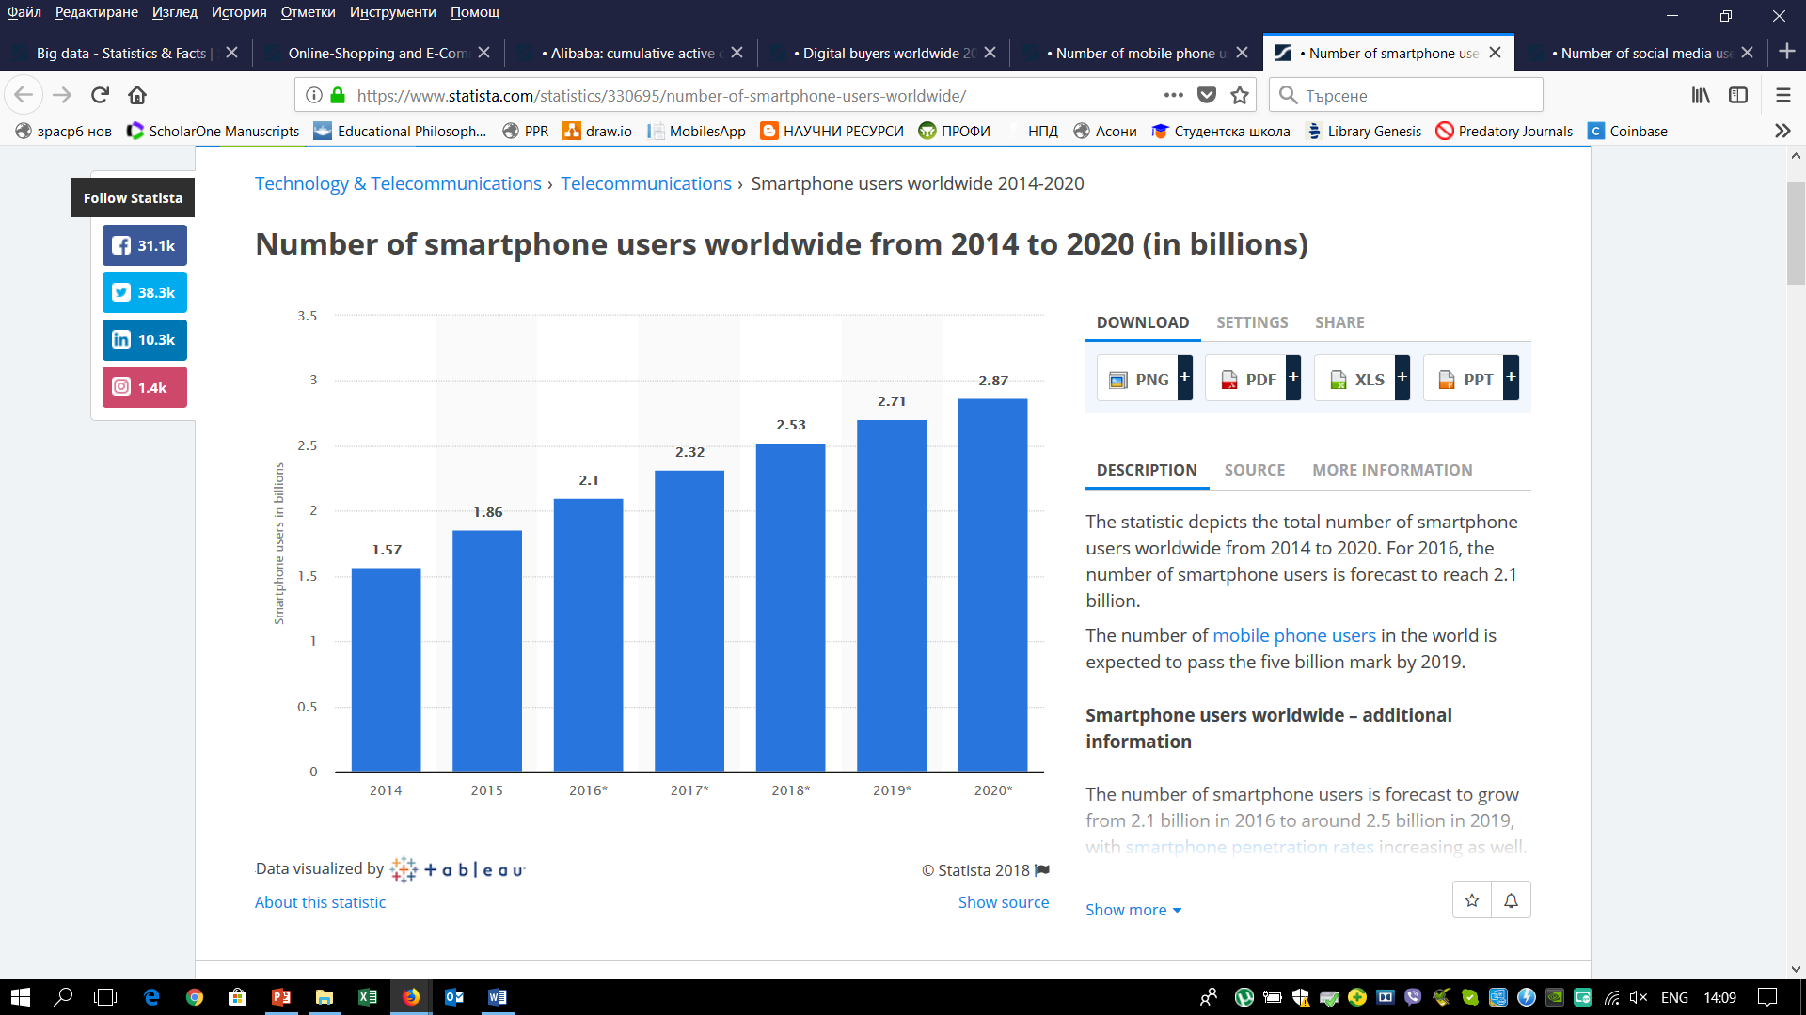
Big Data - статистика

Slide 4
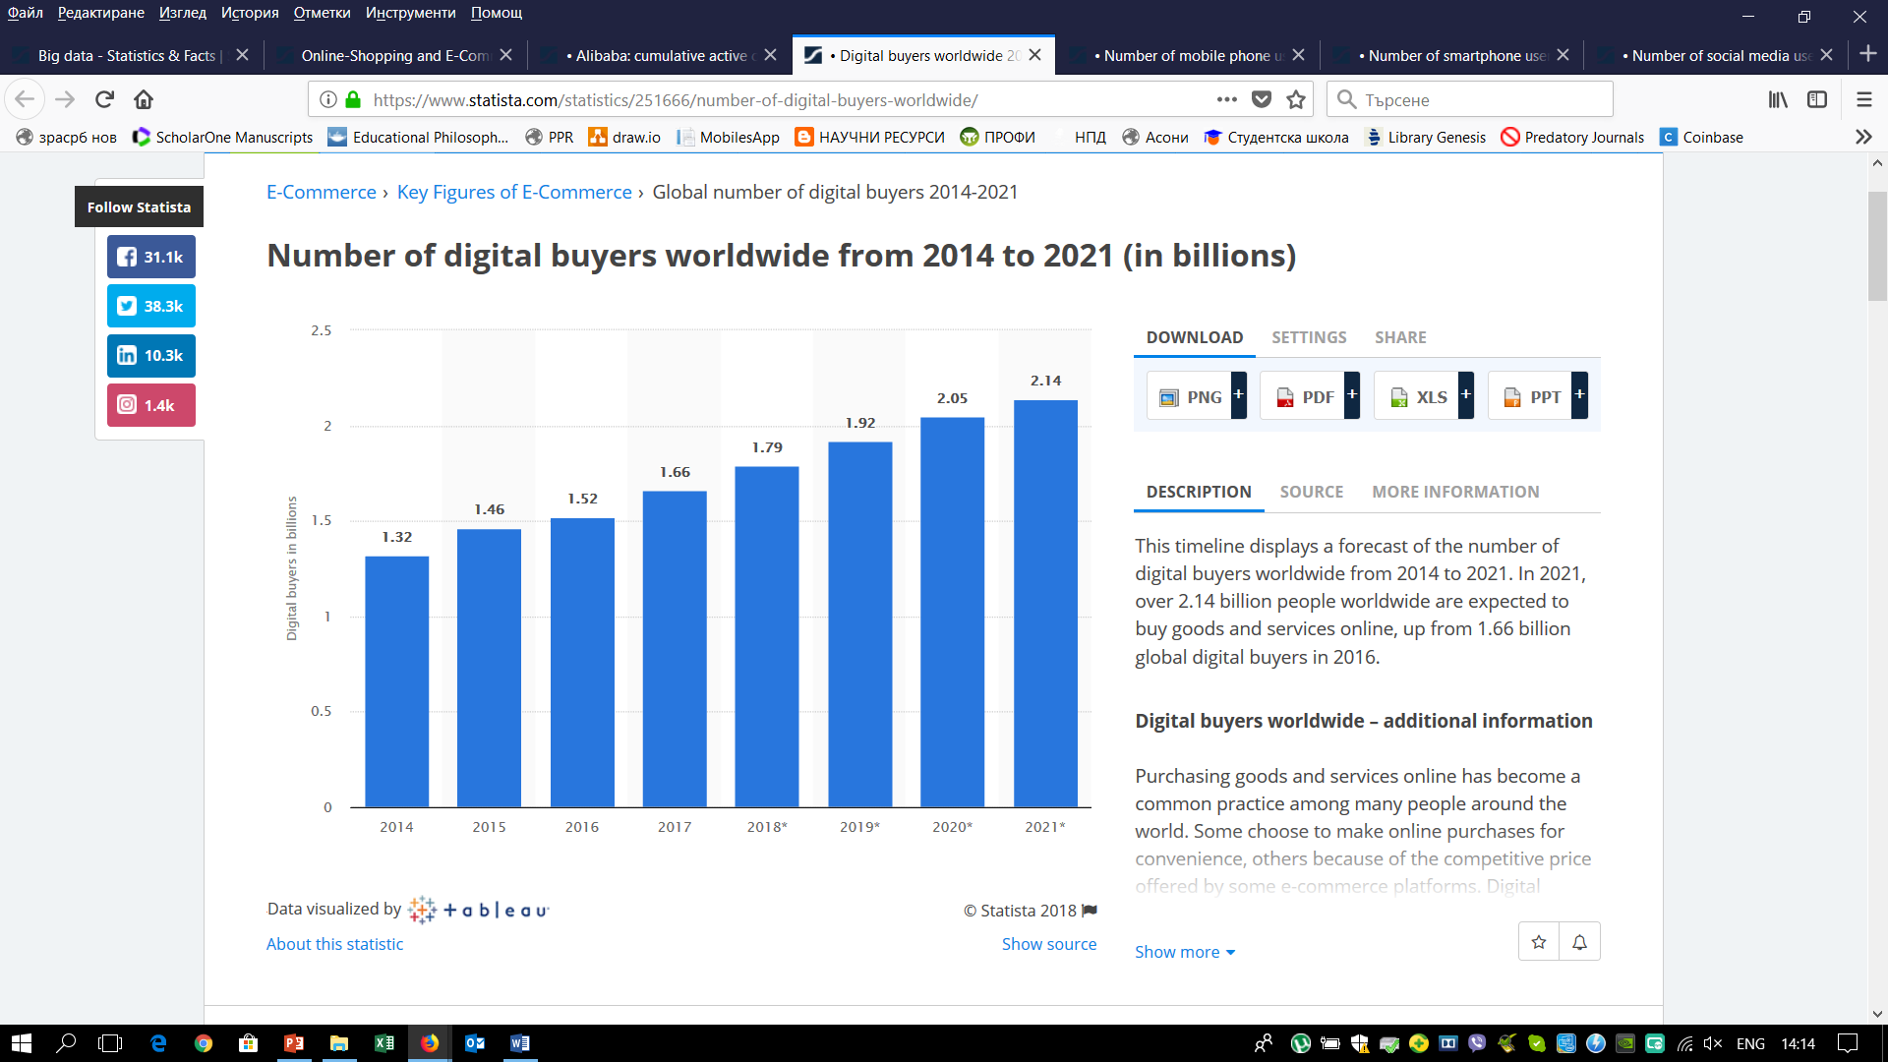
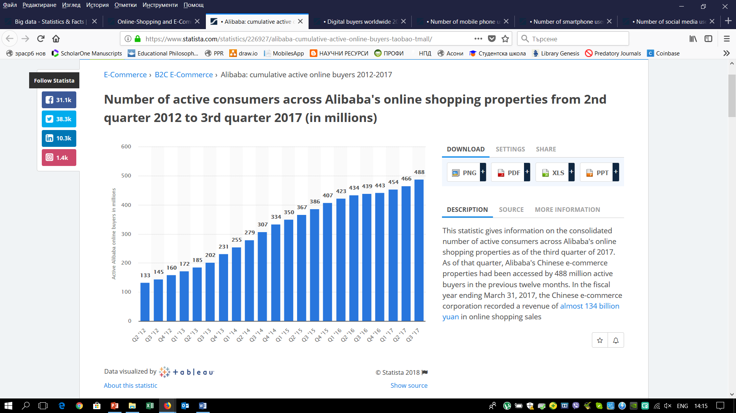
Big Data - статистика

Slide 5
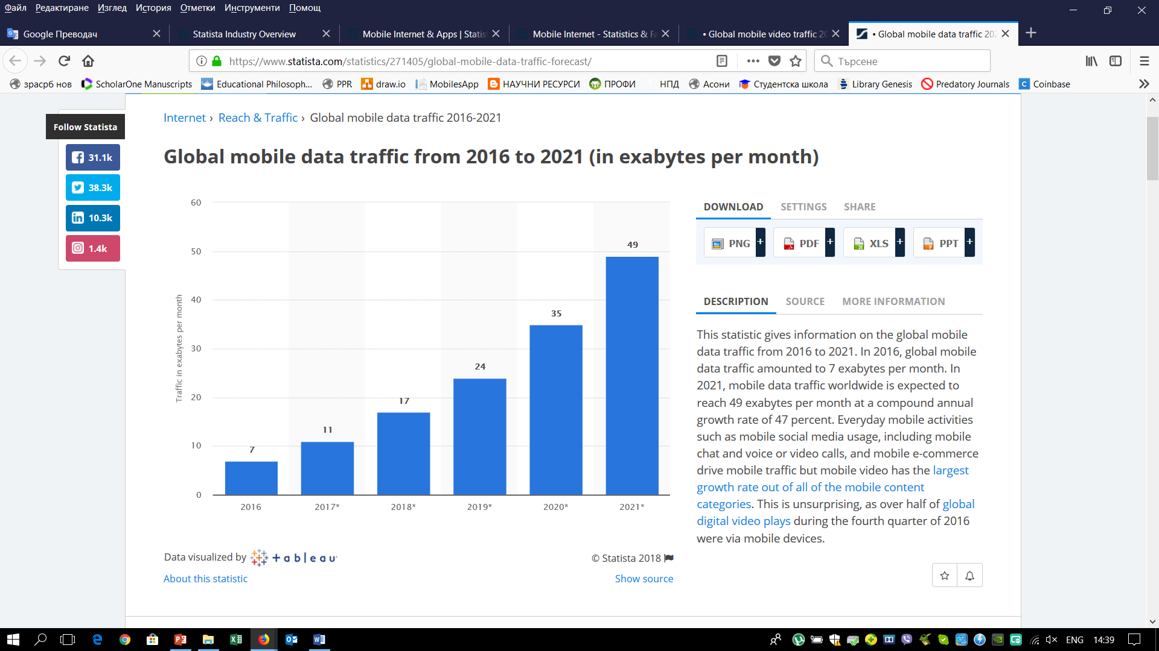
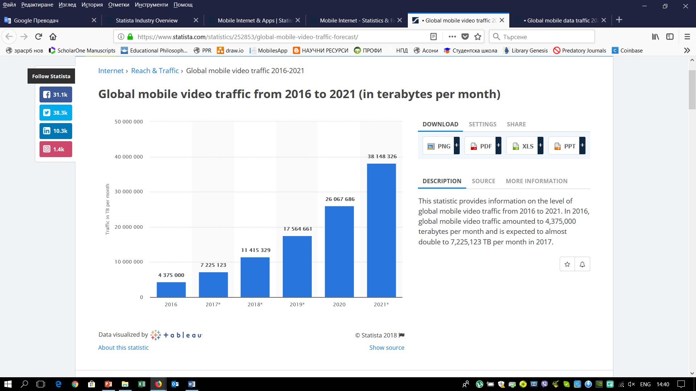
Big Data - статистика

Slide 6
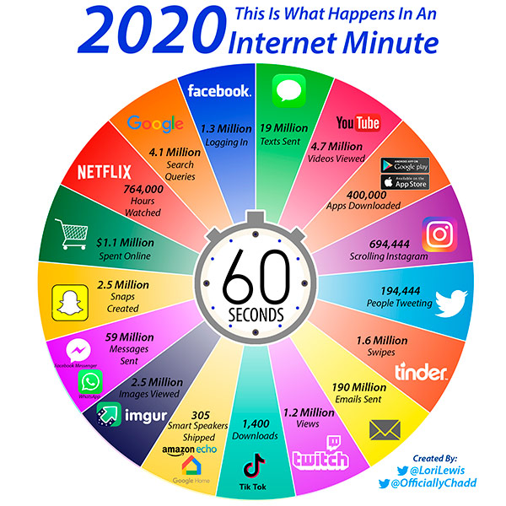
Какво се случва онлайн за 60 секунди?

Slide 7
Google Micro-Moments
Повече от 68% от потребителите на смартфони използват своето устройство в рамките на 15 минути след като се събудят;
66% от потребителите използват своите смартфони, за да научат повече за нещо, което са видели в телевизионна реклама;
Търсенето на географски близки места или бизнес са нараснали 2 пъти за последната година, а търсенията във формат "как да..." в YouTube са нараснали със 70% на годишна база;
Над 80% използват телефоните си, докато са в магазин, за да открият информация и да вземат решение за покупка на продукт.

Slide 8
Big Data и социалните мрежи в България
Население: 7,037,935;
Интернет потребители: 3,589,347 (51%);
Facebook потребители: 2,522,120 (36%).

Slide 9
Big Data и бизнеса
… до 2020 г., бизнес транзакциите по интернет ще достигнат 450 милиарда на ден – IDC…
… данните на фирмите се удвояват на всеки 18 месеца – IDC…
… данните на фирмите ще се увеличат над 650% през следващите 5 години – Gartner...

Slide 10
Още числа
70% от данните се създават от физически лица, но съхранението и управлението на 80% от тези данни се извършва от предприятия;
до 2020 г., 1/3 от всички данни ще се съхраняват в облака;
повече от 37,5% от големите организации твърдят, че анализа на големи данни е най-голямото им предизвикателство.

Slide 11
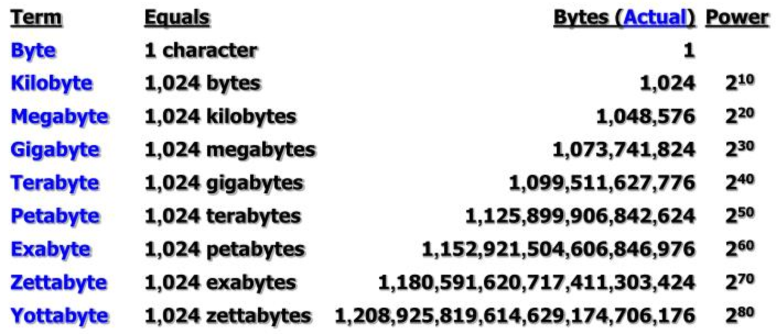
Колко големи са Big Data днес?

Slide 12
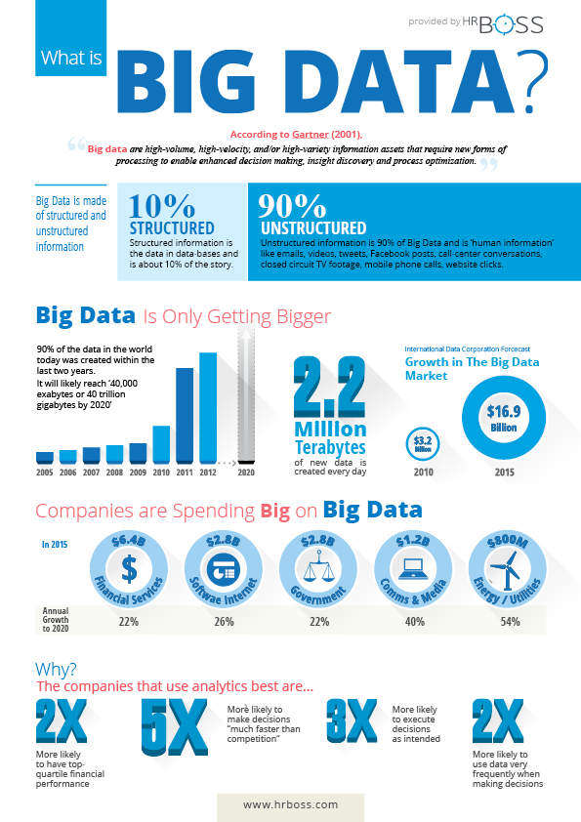
Колко големи са Big Data днес?

Slide 13
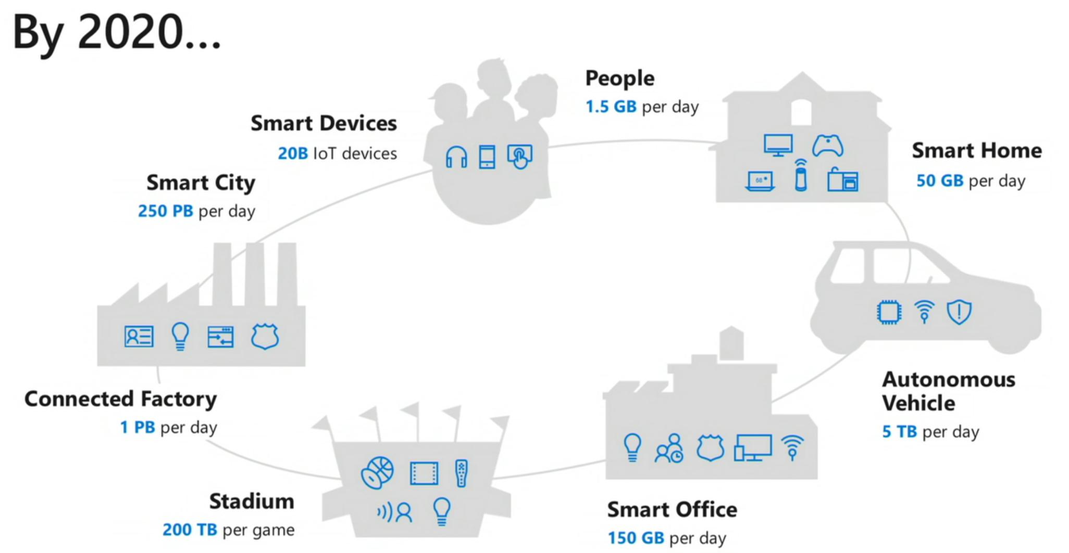
Колко големи са Big Data днес?

Slide 14
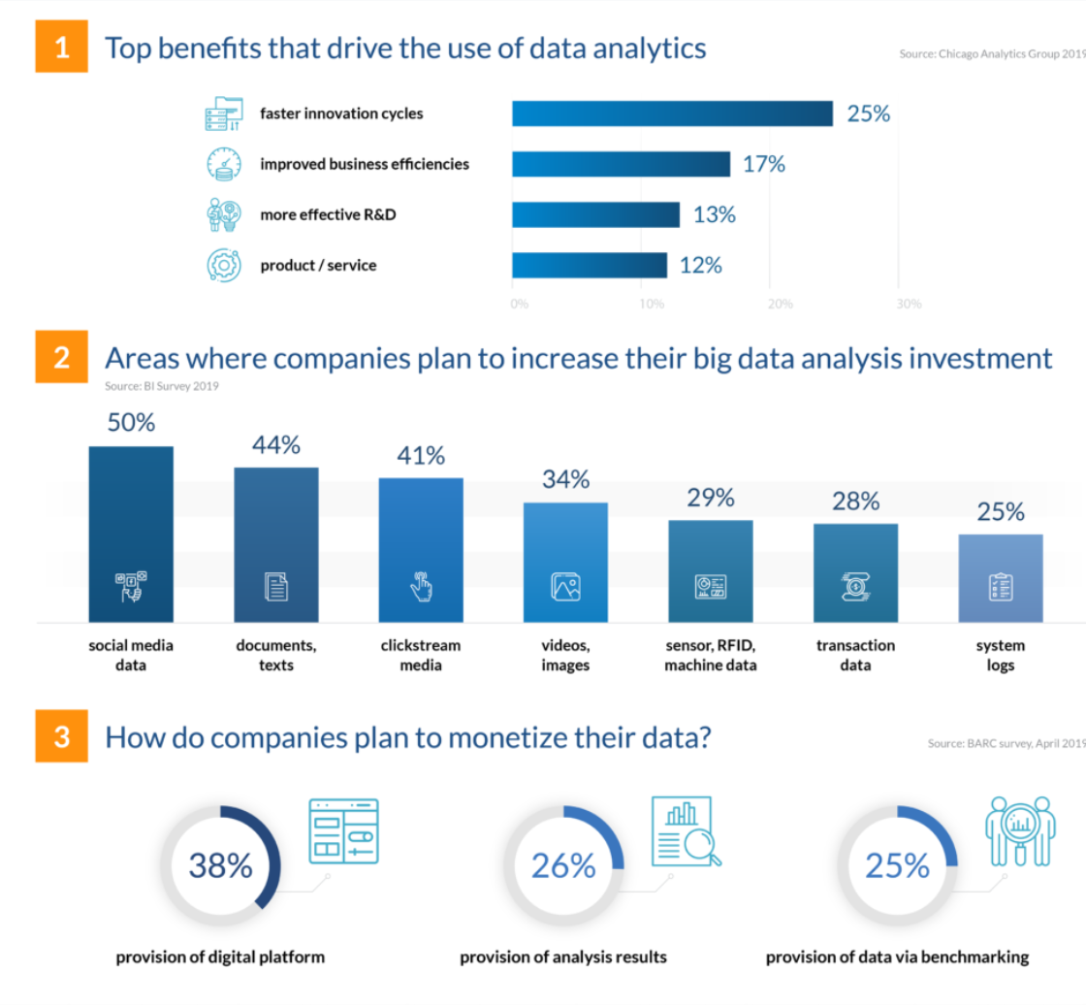
Колко големи са Big Data днес?

Slide 15
Характеристики на Big Data – четири V-та
Volume – голям обем (количество) данни;
Variety – разнообразие на данните;
Velocity – висока скорост на генериране на данни;
Veracity – истинност на данните (качеството на данните може да варира).

Slide 16
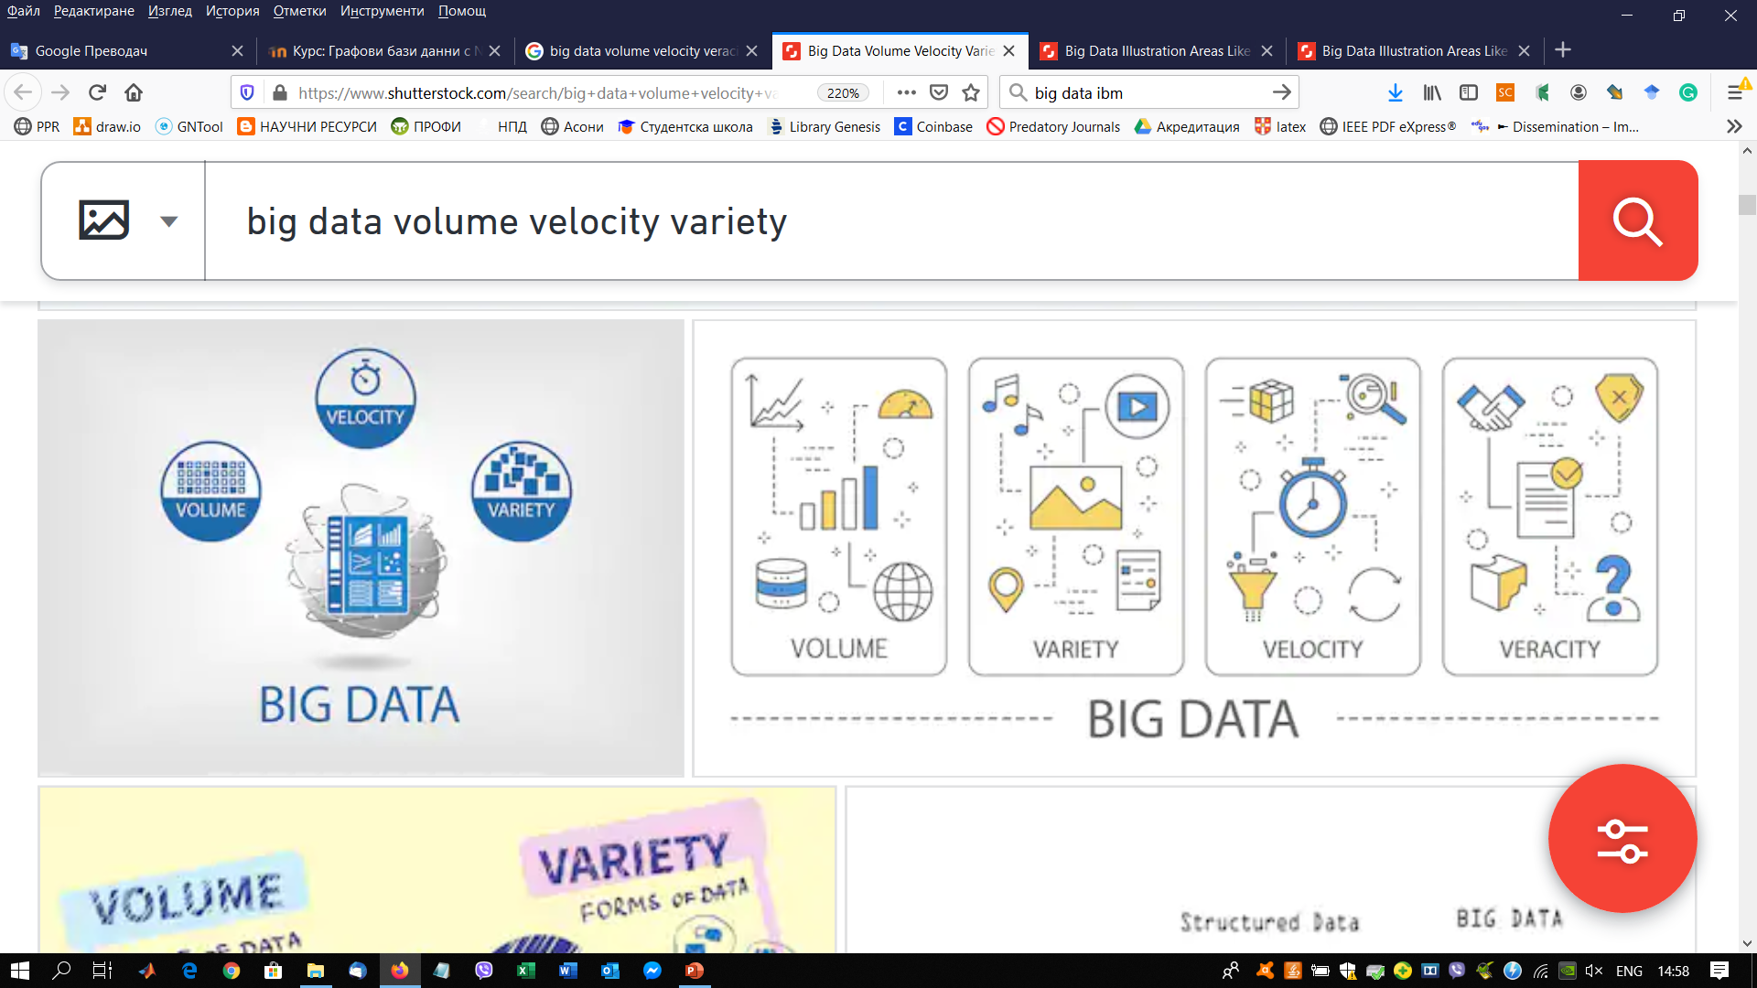
Характеристики на Big Data – четири V-та

Slide 17
Нерелационни бази от данни (NoSQL)
Not only Structured Query Language;
възникват поради необходимостта от обработка на огромни масиви информация;
предоставят механизъм за съхранение и възстановяване на данни със свободен съгласуван модел на данните;
важна цел е оптимизиране на производителността при обработка на данните,
имат разпределена и устойчива на повреди архитектура, тъй като обектите с информация се съхраняват на няколко сървъра;
може да се разширяват хоризонтално.

Slide 18
Теорема CAP (теорема на Брюър)
В една разпределена система трябва да се изберат две от следните: Консистентност (Consistency (C)), Наличност (Availability (A)) или възможност за разделяне на части (Partition tolerance (A)).
Едновременното осигуряване на трите не е възможно!
Консистентност: Всички клиенти на базата от данни виждат една и съща информация, даже при конкурентно обновяване.
Наличност: Всички клиенти на базата от данни могат да достъпват някоя версия на информацията.
Възможност за разделяне: Базата от данни може да се разделя върху множество сървъри.

Slide 19
NoSQL бази от данни
повечето NoSQL бази данни избират наличност и възможност за разделяне;
гарантирането на консистентност при разпределена БД изисква кворум между отделните сървъри, което води до забавяне във времето.

Slide 20
ACID (Atomicity, Consistency, Isolation, Durability)
Atomicity (атомарност) – една транзакциите или се изпълнява изцяло, или не се изпълнява въобще (и базата данни остава непроменена).
Consistency (консистентност) – транзакцията променя базата от данни от едно консистентно състояние в друго консистентно състояние.
Isolation (изолация) - не може да се достъпва информация, която се обработва от незавършила транзакция.
Durability (дълготрайност) – след като една транзакция приключи успешно, направените от нея промени стават постоянни, даже и при последващ срив в системата.

Slide 21
BASE (Basically Available, Soft-state, Eventual consistency)
Basically Available (базова наличност): системата не гарантира наличието на данните (както е в CAP теоремата). Всяка заявка гарантирано получава отговор. Но отговора може да бъде "неуспех" за получаване на исканите данни или данните могат да бъдат неконсистентни или в процес на промяна.
Soft state: състоянието на системата може да се променя с течение на времето (дори и по време, в което няма обработване на данни, може да има промени в състоянието).
Eventual consistency (евентуална консистентност): Системата евентуално ще стане консистентна, след като спре да получава данни (т.е. ако няма обновяване, всички възли на базата от данни ще връщат актуални данни).

Slide 22
Big Data технологии
Съхранение на данни:
Key-Value;
Document;
Graph;
Relational;
Streaming;
In-Memory Sharding;
Fault-Tolerance;
Geo Distribution и др.
Анализ на данни:
Collection;
Processing;
Cleaning;
Modeling;
Algorithms;
Mining Clustering;
Correlation;
Aggregation;
Visualization и др.

Slide 23
Key-Value Stores
Keyspace + Row Key + Column family + Column Name + Timestamp = Value
A Key Space is an area of storage
Keyspace
Column names don’t need to be defined in advance
Rows identified by a key – key can be anything
Column family: “drivers”
Super Column family: “name”
Row Key
“name.first”
“name.last”
“carpool”
I202583
“name.first”:“Inigo”
“name.last”:“Jones”
Row
I203487
“name.first”:“Anne”
“name.last”:“Boleyn”
APIs for row put / get and scan
I203781
“name.first”:“John”
Values can be anything
I204639
“name.first”:“James”
“name.last”:“Joyce”
Data physically stored in separate columns in Row Key sequence
Column name stored as well as column value
Empty values not stored
Multiple column families in a Key Space
Column family: “cars”
Съответствие с РБД:
Keyspace съответсва на схема, Column family - на PK, Key-Value - на ред.

Slide 24
Key-Value Stores
Какво представляват:
Бързо, мащабируемо и високо достъпно хранилище на данни, за произволен достъп (четене/ запис) до всякакви данни, асоциирани с ключ.
За какво се използват:
Търсене, съхранение на записи и документи, услуги за архивиране, анализ на използването на уеб услуги, разпространение на съдържание, съхранение и анализ на данни на социални мрежи и др.
Кои индустрии ги използват:
Уеб компании, Енергетика, Медицина, Видео/Медия, Реклама и др.
Примерни продукти / решения
HBase: key-value datastore с отворен код, за случаен, в реално време достъп за четене/запис до данните в Hadoop/HDFS. Разработен от Powerset за интернет-търсачка на естествен език.
Cassandra: key-value database с отворен код, висока наличност, множество центрове за данни и интегрирано кеширане, първоначално разработенa от Facebook.
Simple DB: cloud-базирано Amazon AWS key-value store, с висока наличност и гъвкавост
Voldemort: key value store с отворен код, първоначално разработен от LinkedIn.

Slide 25
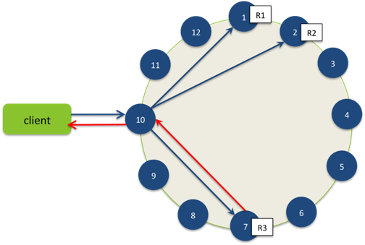
Apache Cassandra
Какво представлява:
key-value база данни, устойчива на откази, с висока надеждност, много центрове за данни, с вградено кеширане;
разработена от Facebook;
с отворен код от 2009 г.
Основни характеристики:
структурирани данни, схема-опционално;
няма референциална цялост;
не поддържа join;
няма основна и подчинена страна (masters и slaves);
репликация/възстановяване в центрове за данни;
кешира данни в паметта за производителност.
Commit log за възстановяване.
Максимален размер на колона 2GB

Slide 26
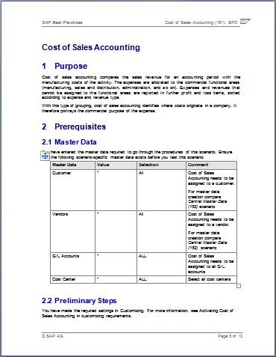
Document Stores
Данните първо се съхраняват, после се анализират
Analyze
Build document hierarchy
File type dependent
Persist raw file
Serialize
MS Word, PDF, XML, HTML, JPEG, AVI, etc.
JSON, BSON, XML, etc.

Slide 27
Document Stores
Какво представляват:
Частен случай на key-value store, в който стойностите (values) са документи.
За какво се използват:
Съхранение / анализиране на неструктурирани данни (сентимент анализ, новини, консолидиране на съдържание във файлове/ документи, подходящи за търсене);
Съхранение / анализиране на структурирани данни (JSON, XML документи);
Публикуване на съдържание.
Кои индустрии ги използват:
Доставка на съдържание за уеб, Управление и търсене на документи в предприятията, Поддръжка на платформи за игри, Архивиране, Медия и др.
Примерни продукти / решения
CouchDB: document database с отворен код, използвана за обслужване на документи в интернет;
Couchbase: document database с отворен код, базирана на CouchDB, с кеширане на обекти и мащабиране, репликация и автоматично възстановяване след срив;
MarkLogic: document/content repository с търсачка, която може да достъпва данни в Hadoop.
MongoDB: съхранява структурираната информация в JSON формат с динамични схеми; една от най-популярните NoSQL БД.

Slide 28
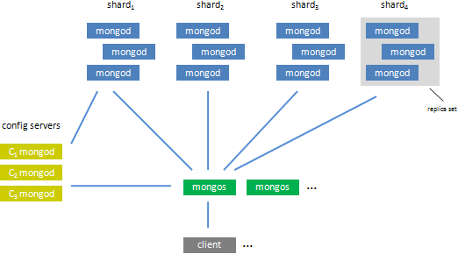
MongoDB
Какво представлява:
Document-oriented, sharded, NoSQL БД;
създадена от 10Gen;
с отворен код от 2009 г., с комерсиална поддръжка от 10Gen.
Основни характеристики:
Използва BSON (Binary JSON) за съхранение на документи;
индексиране по всяко поле (напр. "lastName", "state");
скалиране се поддържа чрез sharding;
преодоляване на сривове чрез подчинени възли;
използва се Map Reduce за пакетна обработка на данни и агрегации (не заявки).
Използва се от:
CERN, Cisco, Craigslist, Disney, Forbes, Foursquare, Intuit, SalesForce, theGuardian, SAP, и др.
{
"firstName": "John",
"lastName": "Smith",
"age": 25,
"address":
{
"streetAddress": "21 2nd Street",
"city": "New York",
"state": "NY",
"postalCode": "10021"
},
"phoneNumber":
[
{
"type": "home",
"number": "212 555-1234"
},
{
"type": "fax",
"number": "646 555-4567"
}
]
}

Slide 29
Graph Stores
Какво представляват:
Съхраняват и анализират графове.
За какво се използват:
Записване семантика на данни;
Записване на връзки/отношения между обекти;
Търсене и вземане на решения;
Машинно обучение.
Кои индустрии ги използват:
Правителствени организации, Здравеопазване, Финанси, Игри и др.
Примерни продукти / решения
Neo4j: с отворен код, NoSQL графова база данни;
GraphBase: графова база данни; поддържа конвертиране на РБД в граф;
InfiniteGraph: комерсиална, само хоризонтално скалируема база данни;
GraphLab: аналитични инструменти с отворен код от Carnegie Mellon;

Slide 30
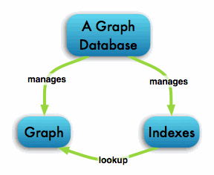
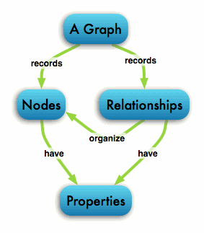
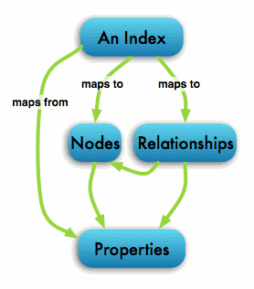
Neo4j
Какво представлява:
Графова база данни;
най-популярната графова база данни в света;
отворен код, създадена през 2007 г.
Основни характеристики:
поддържа транзакции;
съхранява отделно възли, ребра и атрибути;
хоризонтална и вертикална скалируемост;
десетки милиарди възли и ребра;
Използва се от:
Adobe, Cisco, Deutsche Telecom, Mozilla, Viadeo, Lufthansa, Pitney Bowes, Accenture и др.

Slide 31

Благодаря за вниманието!

